Slide 1

뷰어용 dApp 브라우저 개발
9팀 : 김형준(SolTeam)

Slide 2
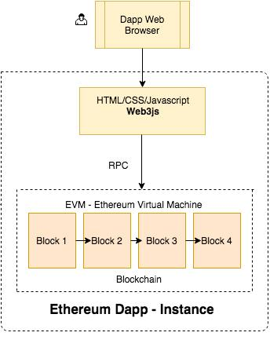
Architecture
+ Authoring Tool
+ CMS
+ Marketplace
dApp Architecture
컨텐츠 뷰어용 dApp 브라우저와 GUI 기반 저작 환경 및 컨텐츠 배포 시스템

Slide 3
개발 목표 및 개발 범위
1. 개발 목표 : 컨텐츠 뷰어용 dApp 브라우저 및 저작 환경 개발
2. 개발 범위
1) 컨텐츠 뷰어용 dApp 브라우저
2) 멀티플랫폼 Unity와 같은 컨텐츠 제작 환경(HTML 웹기반)
3) 컨텐츠 마켓 플레이스(ERC-721 스마트컨트랙트로 컨텐츠별 관리)
3. 목표 시장 : 웹툰
4. 검토 기술
1) dApp 브라우저 : 미스트, Status.im, 크롬 익스텐션(메타마스트), 기타
- 뷰어 전용 브라우저(지갑 겸용) : 윈도우, 리눅스, 안드로이드 환경
- 인증 기술 : uPort
- 대량의 스마트컨트랙트 처리 : Raiden Network
2) 저작 환경
- Web3js 웹기반(HTML/CSS/JavaScrypt) 저작 도구
(GUI + 전용 스크립트 기반)
- 이미지 업로드 방식부터 단계별로 개발 진행
- 배포관리툴(CMS)
- 컨텐츠 스토리지 : IPFS or 기타
3) 컨텐츠 배포/구매 : 컨텐츠 마켓 플레이스(스마트컨트랙트)
- 인증을 통한 컨텐츠별 접근 제어(무료/유료) 필요 : ERC721 non fungible 기능
4) 결제 : 전용 토큰(CBT : Contents Based Token)
- PG 연동
- 정산 기능(백오피스)

Slide 4


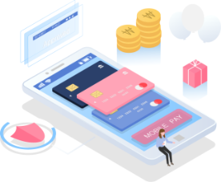
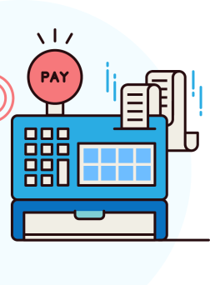

Business Model
CP / 작가
거래소
Contents Viewer
Payment
CBT 토큰 결제 위한 Payment 시스템으로 연동
브라우저의 전자지갑을 통하여 토큰 결제 처리
dAPP
CBT 토큰으로 컨텐츠 소비
거래소 내
SP 전자지갑
구독자
CBT를 이용하여 다양한 컨텐츠를 구독하고 유료 결제하는 서비스를 제공함으로써,
서비스 활성화를 도모하고 인지도를 상승시켜 구독자 중심의 CBT 생태계 확산을 실현할 것입니다

Slide 5
Problem
1. 검토 사항
1) 블록체인을 사용하는 이유?
2) 흔한 수익 모델?
3) 반드시 ICO가 필요한가?
2. 문제점
1) 개발 범위가 너무 크다 : 브라우저, 저작 환경, 마켓 플레이스 등
2) 제휴 업체(마케팅) : 목표 시장 차별화가 필요
3) 시장 접근 방안 모호 : 블록체인 기술이 차별화가 될지?
3. 개선 방안
1) 오픈 소스 기술의 수혜자 : 보안/인증/스마트컨트랙트/트랜잭션 대량 처리 등
2) 제휴 업체에 토큰과 API 제공 : 마케팅, 생태계 확산 정책
3) 글로벌 시장 진입 장벽이 낮음(토큰 사용) : 현지화 필요
4) 전용 뷰어 단말기 판매?

